Slide 1












Open Source LVC Simulation Architecture
Arquitetura event-driven Open Source, com Event Sourcing e CQRS, para simulações LVC em Smart Cities.
23º Congresso Latino-americano de Software Livre e Tecnologias Abertas
Autores:
Rafael Rodrigues Pereira
Luiza Ribeiro dos Santos
Marcos Vogel
Bruno da Silva Rodrigues
Fabio Silva Lopes
Fabio Kawaoka Takase
Realização:

Slide 2



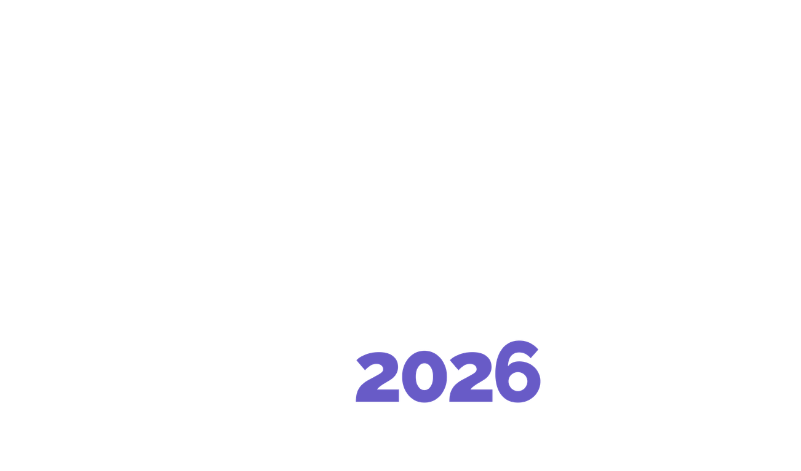
Agenda
01
Problema e lacuna
02
Arquitetura proposta
03
Cenários em funcionamento
04
Contribuições e limites
AGENDA · 02

Slide 3
PARTE 01
DE 04
01
PRÓXIMA SEÇÃO
Problema e lacuna
PARTE 01 DE 04 · 03

Slide 4
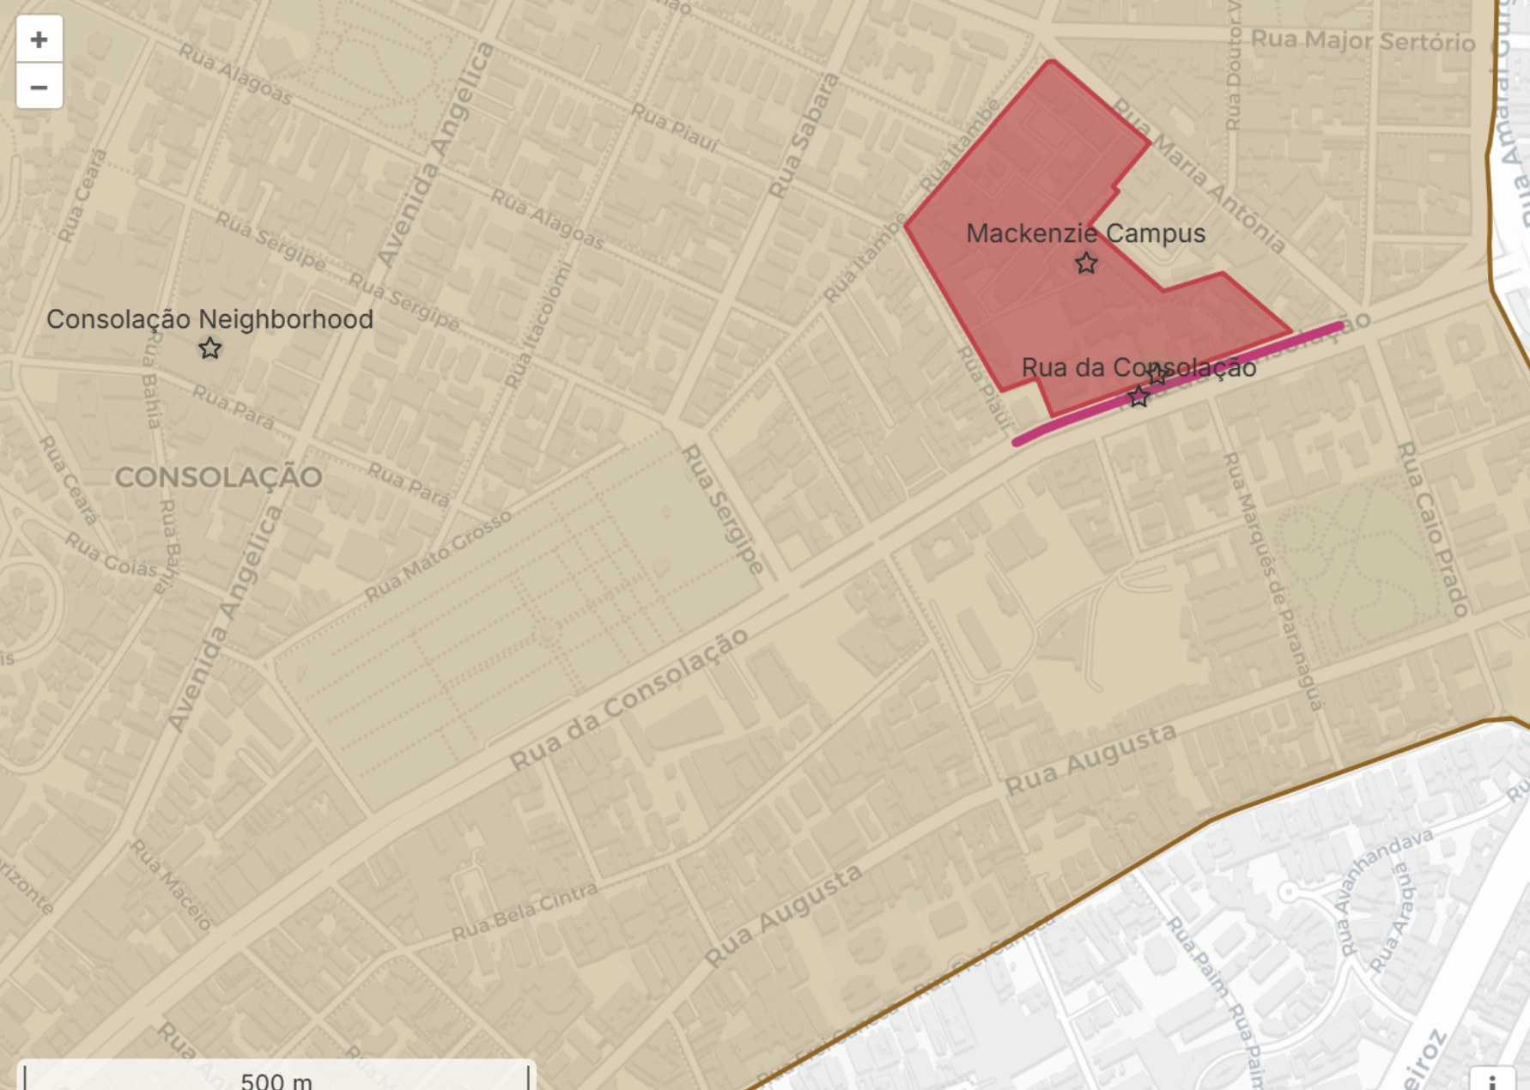
Gêmeos urbanos misturam fontes, pessoas e simulações.
1
Fontes heterogêneas
Navios, ônibus e alagamentos chegam em formatos e acessos diferentes.
2
Atores de naturezas diferentes
Dados reais, operadores humanos e agentes autônomos, como um drone.
3
Eventos que se afetam
Um ônibus ou um alagamento pode disparar uma resposta em outro sistema.
4
Testar na cidade é caro
Parte do cenário precisa ser simulada, sem perder o vínculo com o real.
Recorte do estudo · Campus Higienópolis, São Paulo
Misturar o real e o simulado numa mesma simulação tem nome: LVC.
1 · PROBLEMA E COMPLEXIDADE · 04

Slide 5
LVC: quem é real e quem é simulado.
real
simulado
LIVE
VIRTUAL
CONSTRUCTIVE
Pessoa real, sistema real
Pessoa real, sistema simulado
Pessoa e sistema simulados
Pessoa
real
opera
Sistema
real
Pessoa
real
opera
Sistema
simulado
Pessoa
simulada
opera
Sistema
simulado
Ônibus, navios e alagamentos de verdade, vindos de fontes públicas.
Um operador real injeta eventos no gêmeo digital do campus.
Um drone autônomo no AirSim, com missão planejada por LLM.
no projeto · AIS · OlhoVivo · CGESP
no projeto · virtual-ms-java · Vaadin
no projeto · constructive-ms-python
Para os três conversarem, falta um formato de mensagem comum e um canal entre os serviços.
1 · PROBLEMA · PARADIGMA LVC · 05

Slide 6
HLA exige RTI e FOM; DIS usa PDUs fixas.
HLA · IEEE 1516
DIS · IEEE 1278
RTI central + FOM + gestão de tempo
PDUs fixas em broadcast, sem RTI
Live
federado
Virtual
federado
Constructive
federado
Live
simulador
Virtual
simulador
Constructive
simulador
RTI
você modela o FOM antes de simular
Rede · PDUs em broadcast
sem coordenador, formato fixo
+
Padrão IEEE consolidado
+
Simples de ligar
−
Exige modelar o FOM e operar uma RTI
−
Modelo de dados rígido, nascido na defesa
PERGUNTA Dá para integrar LVC numa arquitetura aberta, rastreável e reproduzível?
Lacuna · Mazzetto (2024): gêmeos urbanos esbarram em barreiras de integração e pedem padrões comuns.
1 · PROBLEMA · LACUNA · 06

Slide 7
PARTE 02
DE 04
02
PRÓXIMA SEÇÃO
Arquitetura proposta
PARTE 02 DE 04 · 07

Slide 8
Event Sourcing, CQRS e um .proto único.
Sistemas LVC são reativos por natureza: navios, ônibus, alertas, missões.
EVENT SOURCING
CQRS
CONTRATO CANÔNICO
Estado reconstruído por replay
Escrita separada da leitura
Um .proto, 3 linguagens
e₁
e₂
e₃
eₙ
Evento
schema.proto
log imutável, só acrescenta →
replay
Estado = Σ eventos
Escrita
MariaDB · InfluxDB
Leitura
projeções
Java
Python
Rust
Cada mudança vira um evento imutável; o replay reconstrói qualquer instante.
Escrita de alta frequência separada das projeções que servem os dashboards.
O proto-shared gera os stubs de Java, Python e Rust a partir de um arquivo.
2 · FUNDAMENTOS · 08

Slide 9
Ingestão: três serviços publicam via gRPC no .proto.
1
Ingestão
2
Event Hub (Rust)
3
Consumo
L
live-ms-java
AIS · OlhoVivo · CGESP
gRPC
gRPC ingestion
contrato .proto
broadcast
Sync subscribers
missões · gêmeo
V
virtual-ms-java
gêmeo do campus · Vaadin
Pub/Sub router
roteamento por tópico
Write stores
ESCRITA · MariaDB · InfluxDB
C
constructive-ms-python
drone AirSim + LLM
Transactional Outbox
evento + outbox, 1 transação
Read projections
LEITURA · eventhub_read
+ novo adaptador
ponto de extensão
Poller 500 ms
publica · at-least-once
Grafana · Vaadin
dashboards e gêmeo
CAMADA 1 Um contrato .proto, via gRPC, para os três serviços; adaptador novo é só mais um produtor.
2 · ARQUITETURA · CAMADA 1 DE 3 · 09

Slide 10
Event Hub: outbox transacional e poller de 500 ms.
1
Ingestão
2
Event Hub (Rust)
3
Consumo
L
live-ms-java
AIS · OlhoVivo · CGESP
gRPC
gRPC ingestion
contrato .proto
broadcast
Sync subscribers
missões · gêmeo
V
virtual-ms-java
gêmeo do campus · Vaadin
Pub/Sub router
roteamento por tópico
Write stores
ESCRITA · MariaDB · InfluxDB
C
constructive-ms-python
drone AirSim + LLM
Transactional Outbox
evento + outbox, 1 transação
Read projections
LEITURA · eventhub_read
+ novo adaptador
ponto de extensão
Poller 500 ms
publica · at-least-once
Grafana · Vaadin
dashboards e gêmeo
CAMADA 2 Evento e outbox na mesma transação local; o poller publica a cada 500 ms: entrega at-least-once.
2 · ARQUITETURA · CAMADA 2 DE 3 · 10

Slide 11
Consumo: MariaDB e InfluxDB gravam; projeções leem.
1
Ingestão
2
Event Hub (Rust)
3
Consumo
L
live-ms-java
AIS · OlhoVivo · CGESP
gRPC
gRPC ingestion
contrato .proto
broadcast
Sync subscribers
missões · gêmeo
V
virtual-ms-java
gêmeo do campus · Vaadin
Pub/Sub router
roteamento por tópico
Write stores
ESCRITA · MariaDB · InfluxDB
C
constructive-ms-python
drone AirSim + LLM
Transactional Outbox
evento + outbox, 1 transação
Read projections
LEITURA · eventhub_read
+ novo adaptador
ponto de extensão
Poller 500 ms
publica · at-least-once
Grafana · Vaadin
dashboards e gêmeo
CAMADA 3 Escrita em MariaDB e InfluxDB; leitura em projeções que alimentam Grafana e gêmeo.
2 · ARQUITETURA · CAMADA 3 DE 3 · 11

Slide 12
Seis módulos em três linguagens; cinco descartes.
MÓDULO
STACK · PAPEL
ALTERNATIVAS DESCARTADAS
proto-shared
.proto · gRPC
Contrato canônico
✕ RTI Portico
é aberta, mas a curva OMT/FOM pesa
event-hub-ms-rust
Rust · Transactional Outbox
Barramento, caminho quente
✕ Kafka
operação de cluster pesada para o escopo
live-ms-java
Java 25 · Spring Boot 4
Adaptadores AIS · OlhoVivo · CGESP
✕ REST síncrono
não oferece log nem replay por si só
virtual-ms-java
Java · Vaadin
Gêmeo digital do campus
✕ Monolito Java
forçaria Java onde AirSim e o LLM vivem em Python
constructive-ms-python
Python · AirSim · Ollama/NIM
Missões do drone
✕ Banco compartilhado
acoplaria escrita e leitura, contra o CQRS
infra-local-shared
Docker Compose
Ambiente reprodutível
2 · IMPLEMENTAÇÃO · 12

Slide 13
Proposta vs. HLA/DIS em cinco critérios.
HLA / DIS
PROPOSTA
Custo de adoção
RTIs abertas e comerciais existem; exige escolher a RTI e o FOM
Componentes centrais abertos; exige operar o Event Hub e a stack
Modelo de dados
HLA: FOM formal, semântica compartilhada. DIS: PDUs fixas
.proto próprio e flexível, sem semântica padronizada
Integração web e cloud
APIs padronizadas em C++ e Java; o resto, via ponte
gRPC e Grafana diretos; stubs Java, Python e Rust do mesmo .proto
Observabilidade
HLA: MOM e loggers. DIS: captura de PDUs. Painéis exigem adaptador
Projeções de leitura alimentam o Grafana; sem métricas de latência
Maturidade e garantias
Padrões IEEE: gestão de tempo, escala e interoperabilidade entre fornecedores
Protótipo: at-least-once, sem gestão de tempo, sem teste de escala
Comparação qualitativa dos autores: sem medição lado a lado nem validação estatística. Não substitui HLA/DIS.
2 · PROPOSTA × HLA/DIS · 13

Slide 14
PARTE 03
DE 04
03
PRÓXIMA SEÇÃO
Cenários em funcionamento
PARTE 03 DE 04 · 14

Slide 15
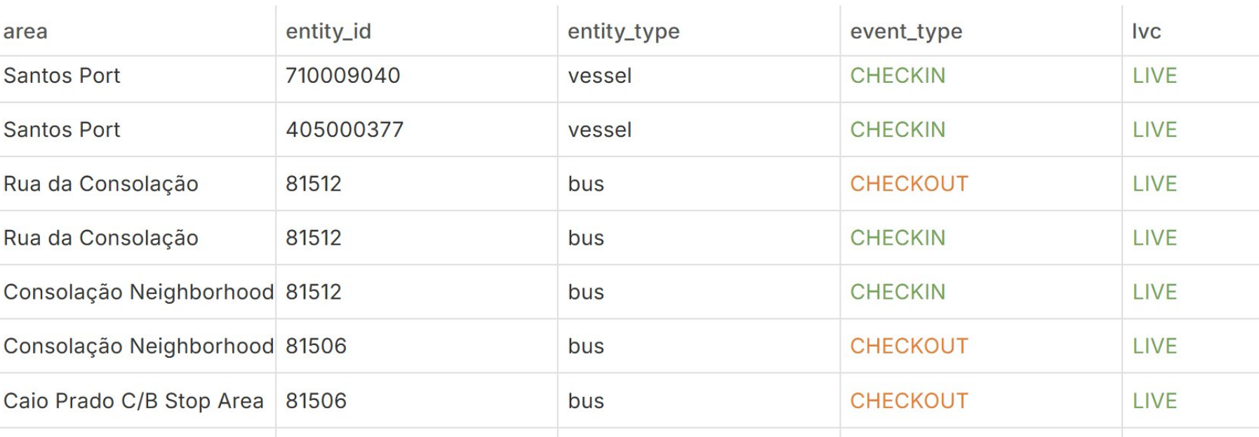
Dados reais viram eventos de check-in e check-out.
ADAPTADOR 01
ADAPTADOR 02
ADAPTADOR 03
AIS
SPTrans OlhoVivo
CGESP
Navios no canal · REST autenticada
Ônibus em tempo real · API com cadastro
Alagamentos de SP · web scraping
EVENT LOG REAL
Só eventos LIVE das fontes públicas.
CHECKIN = entrou numa área do gêmeo.
CHECKOUT = saiu da área.
3 · CENÁRIOS 1 E 2 · 15

Slide 16
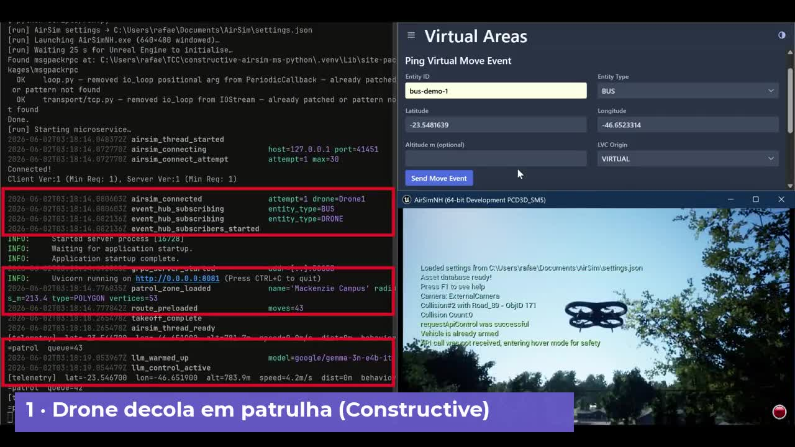
Um evento de ônibus aciona a missão do drone.
ENCADEAMENTO
1
O drone já patrulha no AirSim (Constructive).
2
Evento de ônibus no ponto Caio Prado; no vídeo, injetado para a gravação.
3
virtual-ms-java detecta a área e publica o gatilho.
4
O LLM planeja a trajetória; o drone voa e fotografa.
5
Cada passo volta ao Event Hub.
3 · CENÁRIO 3 · 16

Slide 17
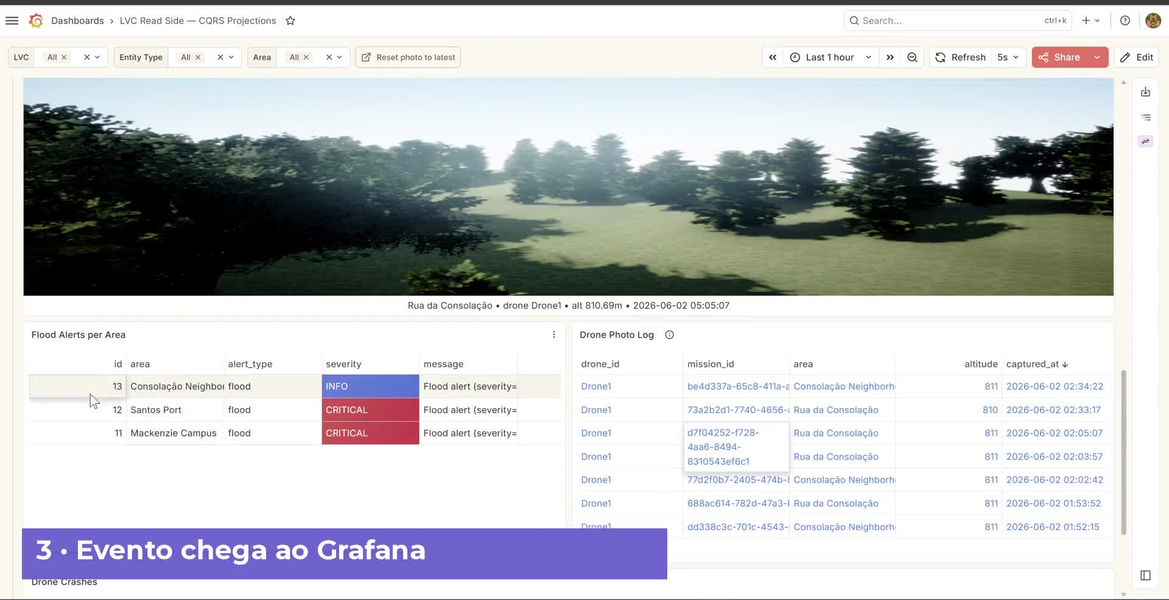
O Grafana observa todo o fluxo de eventos.
Grafana lê as projeções (read path) em tempo real · vídeo de 30 s com legendas por etapa
3 · CENÁRIO 4 · OBSERVABILIDADE · 17

Slide 18
PARTE 04
DE 04
04
PRÓXIMA SEÇÃO
Contribuições e limites
PARTE 04 DE 04 · 18

Slide 19
Contribuições, cada uma com onde observar.
01
02
Arquitetura event-driven aberta
proto-shared: um contrato único
Encadeia LVC: um evento de ônibus aciona, via gêmeo, a missão do drone.
Um .proto gera os stubs de Java, Python e Rust.
onde observar · cenário 3 · slide 16
onde observar · proto-shared
03
04
Três fontes Live reais
Quatro cenários ponta a ponta
AIS, SPTrans OlhoVivo e CGESP; os eventos ficam no log do Event Hub.
Áreas, check-in Live, missão do drone e observabilidade; sobe com docker compose up.
onde observar · Event Log · slide 15
onde observar · infra-local-shared
Verificação funcional: latência e escala ficam para trabalho futuro.
4 · CONTRIBUIÇÕES · 19

Slide 20
Limites: máquina única, sem validação estatística.
LIMITAÇÕES
PRÓXIMOS PASSOS
Sem validação estatística Live vs. V/C.
Sem teste de escala horizontal: máquina única.
Fidelidade do gêmeo (Live vs. V/C).
Carga, latência e escala horizontal.
Novos adaptadores Live e planejadores.
4 · LIMITES & PRÓXIMOS PASSOS · 20

Slide 21


Dúvidas?
Contato:
rafael.informa@gmail.com
LinkedIn
github.com/tcc-modern-lvc-arch
deepwiki.com/tcc-modern-lvc-arch
Projeto e repositório
Realização:

Slide 22
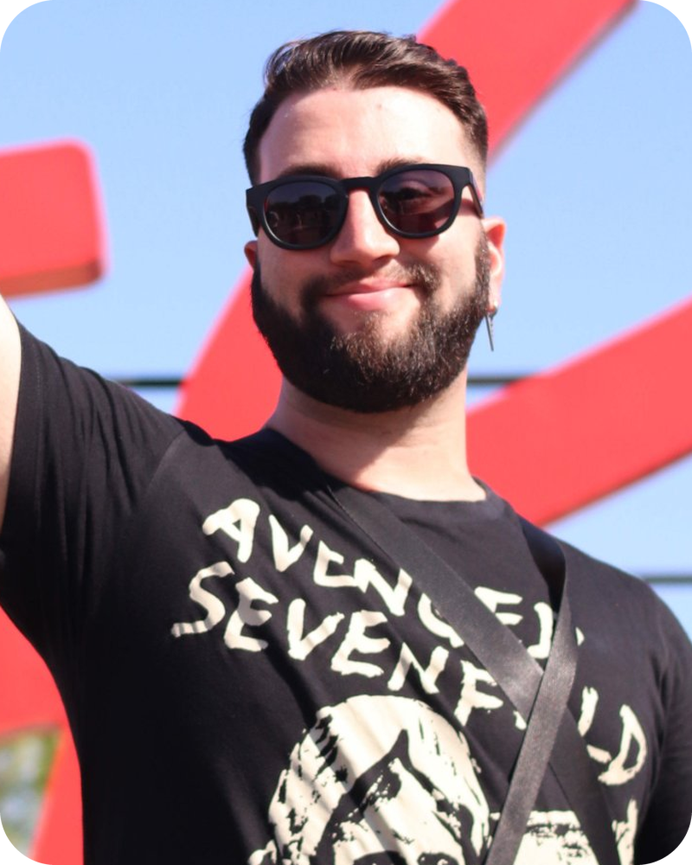
Prazer, Rafael
Rafael Rodrigues Pereira
Engenheiro de Software
Getnet (Pix / Open Finance)
LinkedIn
SOBRE O AUTOR · 02

